Slide 1
Instituciones de gobierno republicanas

Slide 2
República (509-27 a. C.)
Poder antes del rey ahora en magistrados
Política romana regida:
  Magistrados
  Senado
  comicios

Slide 3
magistrados
Asumían el gobierno.
Mayor rango: cónsul
Más tarde se creó:
  cursus honorum: carrera política

Slide 4
Senado
Miembros elegidos entre antiguos magistrados
Cargo vitalicio
Funciones:
  Aconsejaban a los magistrados.
  Sancionaban las decisiones de los comicios.
  Dirigían la política
    Económica
    exterior

Slide 5
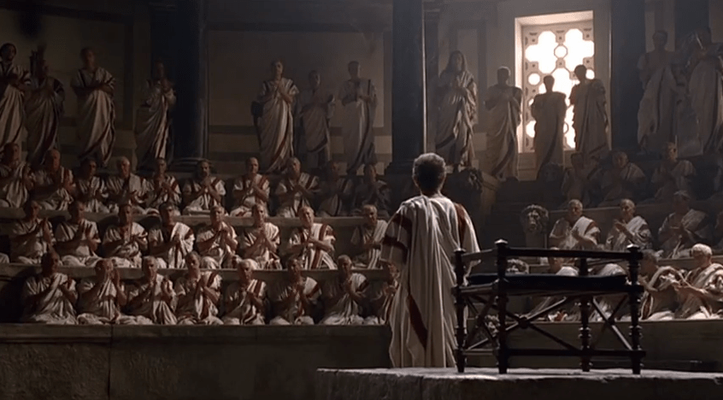

Slide 6
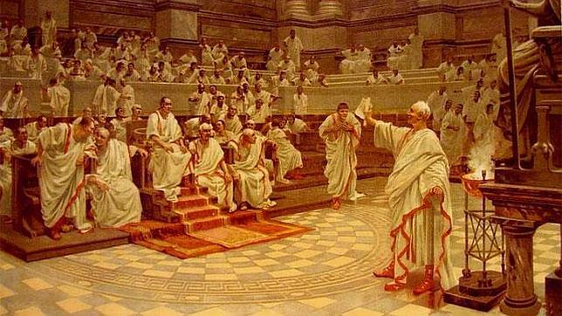

Slide 7
COMICIOS CENTURIADOS
Asamblea fundamental.
Por reivindicación de la plebe se crea:
  Comicios tribunicios
    Criterio territorial (por tribus)

Slide 8
Cursus honorum
Ejercicio de política: carrera en la que se fijaban unos escalones para llegar a la magistratura suprema (cónsul).
Temporal.
Electivo
Colegiados
  Magistratura: dos o más personas

Slide 9
No sueldo
Sólo clase privilegiada

Slide 10
magistraturas
Cónsules: dirigían el ejército.
Censores:
  Hacen el censo
  Contrataban obras públicas
Pretores: responsables de la justicia
Ediles: autoridad municipal
Cuestores: hacienda pública

Slide 11
